Slide 1
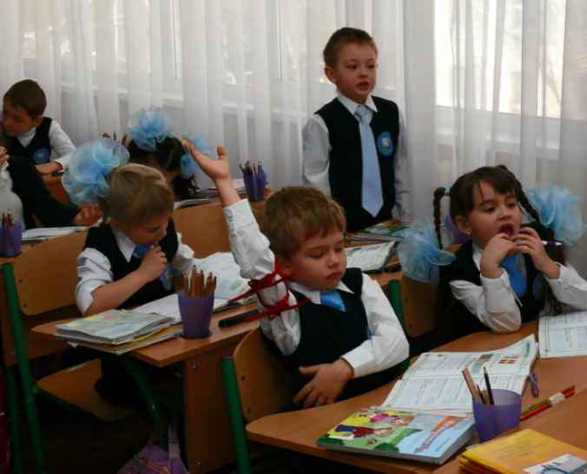
Порозрядне додавання і віднімання двоцифрових чисел (45 + 22, 45 – 22)

Slide 2
Прийом порозрядного додавання та віднімання
Теоретична основа
Правило додавання суми до суми: щоб додати суму до суми, достатньо додати перші доданки, додати другі доданки і додати одержані результати.
(а+в) + (с+к) = (а+к) + (в+с)
Правило віднімання суми від суми: щоб відняти суму від суми, достатньо від першого доданка першої суми відняти перший доданок другої суми; із другого доданка першої суми відняти другий доданок другої суми і одержані результати додати.
(а+в) – (с+к) = (а-с) + (в-к)

Slide 3
Прийом порозрядного додавання та віднімання
Подання числа у вигляді суми розрядних доданків
Додавання (віднімання) круглих десятків
Додавання (віднімання) одноцифрових чисел
Заміна суми розрядних доданків числом
Уміння, на яких
ґрунтується прийом обчислення

Slide 4

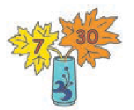
Порозрядне додавання і віднімання двоцифрових чисел. Підготовча робота
20
9
29
=
+
38
30
8
=
+

Slide 5
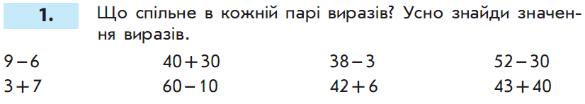
Порозрядне додавання і віднімання двоцифрових чисел. Підготовча робота
Додаємо (віднімаємо) круглі числа
Додаємо (віднімаємо) до (від) двоцифрового числа одиниці
Додаємо (віднімаємо) до (від) двоцифрового числа десятки
Додаємо (віднімаємо) одноцифрові числа

Slide 6
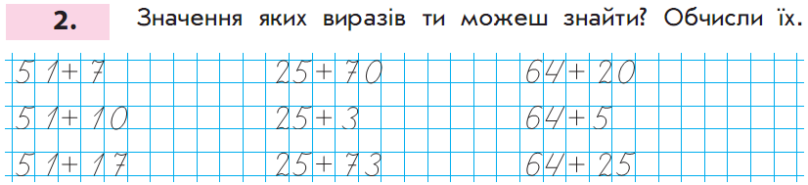
Порозрядне додавання двоцифрових чисел. Створення проблемної ситуації
= 5 8
= 6 1
Чим відрізняється остання сума в кожному стовпчику від попередньої?
Чим буде відрізнятися обчислення її значення від обчислення значень попередніх сум?

Slide 7
Порозрядне додавання двоцифрових чисел. Розв’язування проблемної ситуації
Практичні вправи:
Позначте намистинками число 24.
Приєднайте 32.
Скільки одержали?
Складіть рівність.
20
4
30
2
50
+
=
6

Slide 8
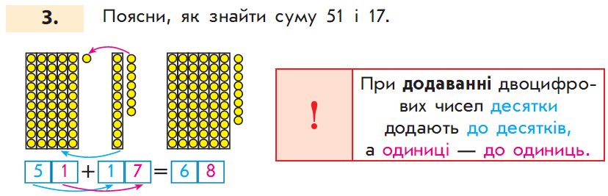
Порозрядне додавання двоцифрових чисел. Розв’язування проблемної ситуації

Slide 9
Порозрядне віднімання двоцифрових чисел. Створення проблемної ситуації
І варіант методики
Значення яких виразів ти можеш знайти? Обчисли їх.
ІІ варіант методики
Чи можна при відніманні двоцифрових чисел міркувати так само, як і при додаванні?
56 – 3 48 – 5
56 – 20 48 – 10
56 – 26 48 – 15

Slide 10
Порозрядне віднімання двоцифрових чисел. Розв’язування проблемної ситуації
Практичні вправи:
Позначте намистинками число 57.
Вилучте 23.
Скільки одержали?
Складіть рівність.
50
7
20
3
30
-
=
4

Slide 11
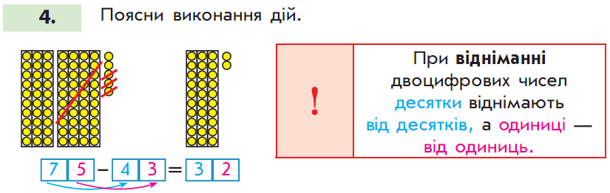
Порозрядне віднімання двоцифрових чисел. Розв’язування проблемної ситуації

Slide 12
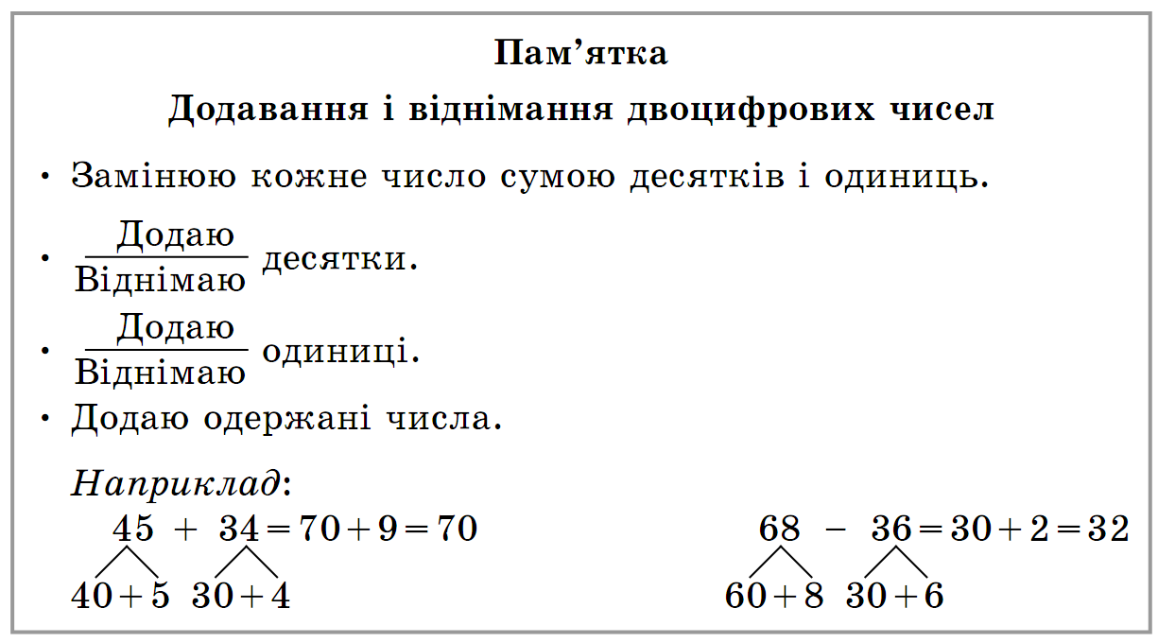
Порозрядне додавання і віднімання двоцифрових чисел

Slide 13
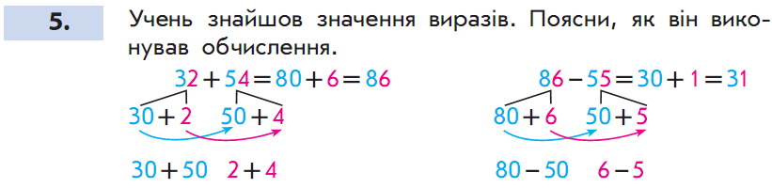
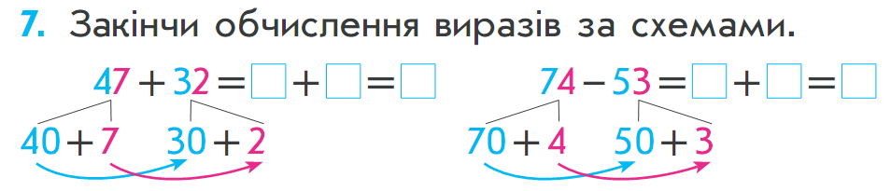
Порозрядне додавання і віднімання двоцифрових чисел. Первинне закріплення
70
9
79
20
1
21

Slide 14
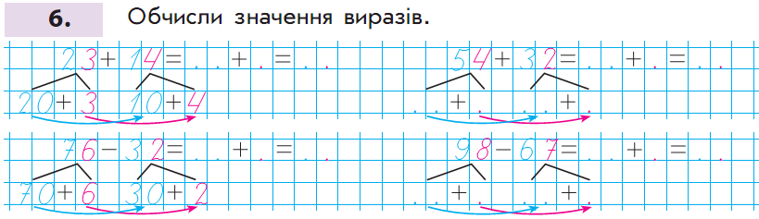
Порозрядне додавання і віднімання двоцифрових чисел. Формування обчислювальної навички
3 0
7
3 7
8 0
6
8 6
5 0 4
30 2
4 0
4
4 4
3 0
1
3 1
9 0 8
60 7

Slide 15
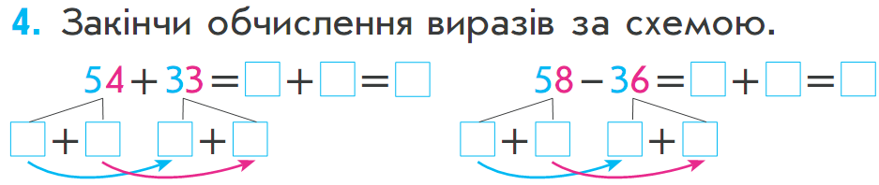
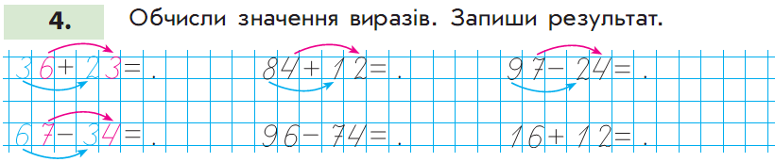
Порозрядне додавання і віднімання двоцифрових чисел. Формування обчислювальної навички
80
7
87
20
2
22
50
4
30
3
50
8
30
6
5
9
3
3

Slide 16
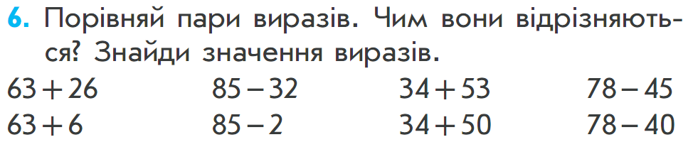
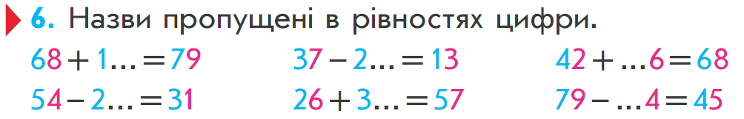
Порозрядне додавання і віднімання двоцифрових чисел. Формування обчислювальної навички

